Slide 1


2022 WebGL中级课程
动态变换与动画理论基础
讲解人：冰老师
讲解时间：2022.05.11

Slide 2
CONTENTS
目录
BUSINESS PLAN
01
前言
02
剧情回顾
03
理论基础
04
案例实践

Slide 3
11
PART ONE
前言

Slide 4

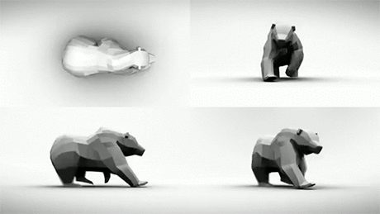

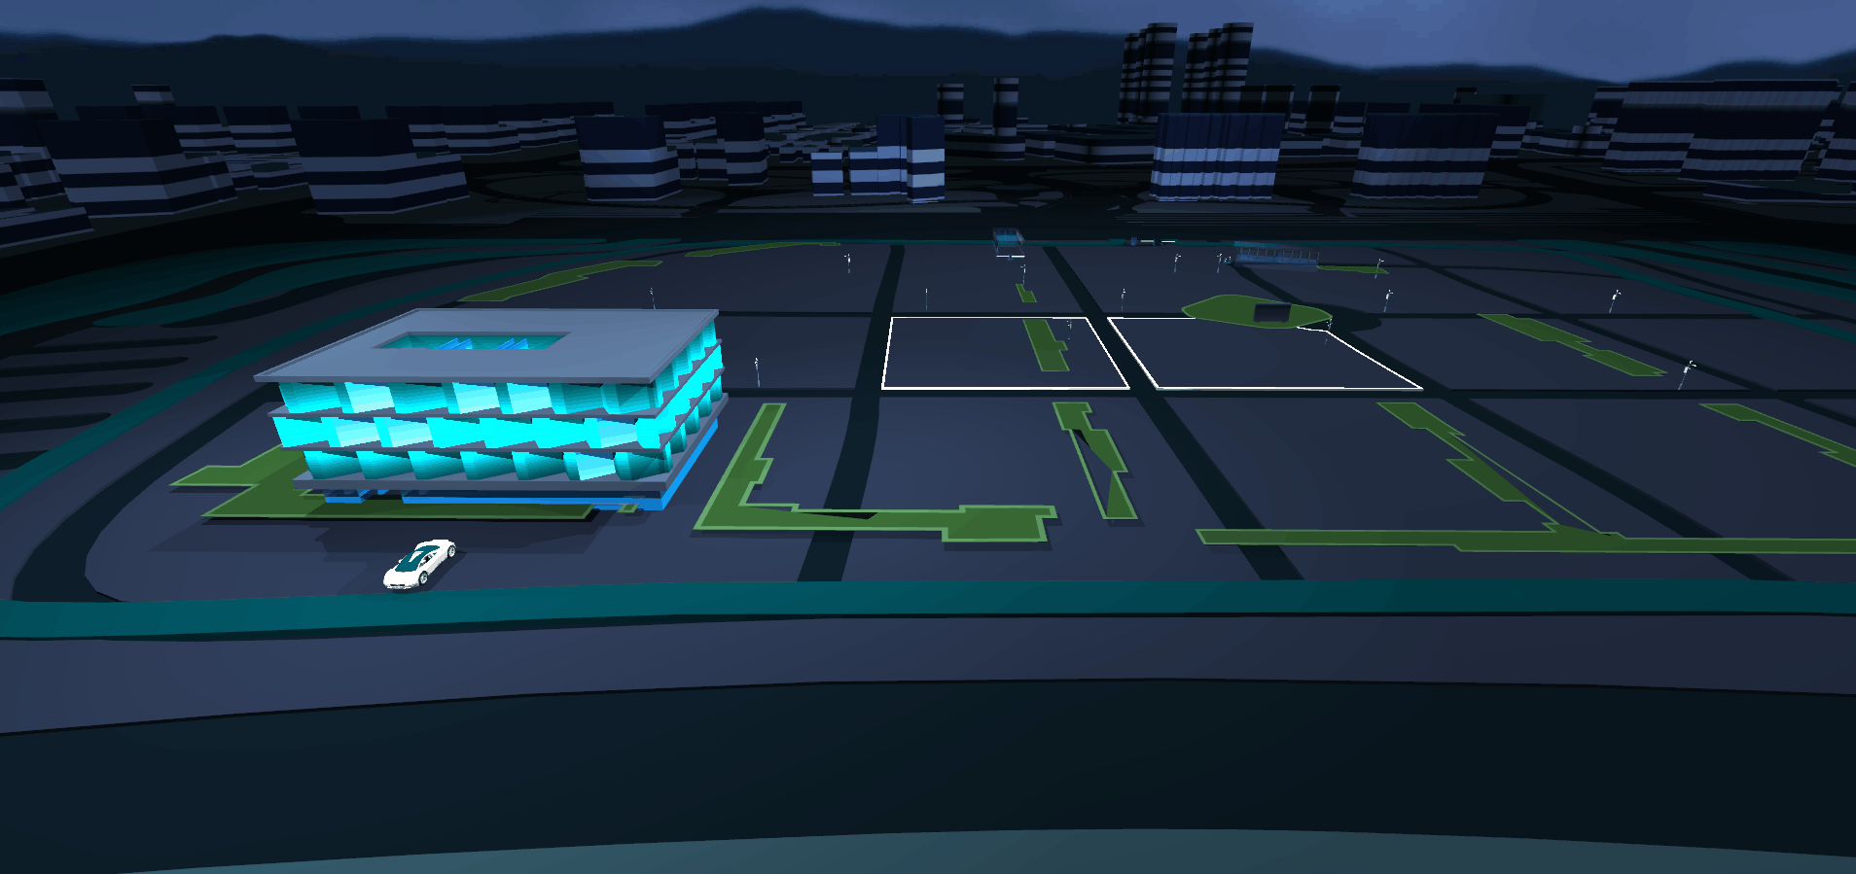
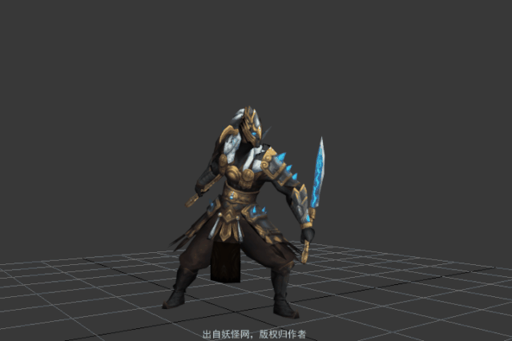
前言
医学证明人类具有“视觉暂留”的特性，人的眼睛看到一幅画或一个物体后，在0.34秒内不会消失。利用这一原理，在一幅画还没有消失前播放下一幅画，就会给人造成一种流畅的视觉变化效果。
WebGL利用人眼的视觉暂留效应，产生画面在动的感觉。每次展示的绘制内容一般称之为帧（Frame），每秒帧的数目越多，人眼会感觉越流畅。一般而言动画能达到每秒30帧就足够了，为了追求更加流畅细腻的动画效果，有时候会将每秒帧数升到60。
requestAnimationFrame()
基础运动
相机动画;UV动画;模型动画;骨骼动画;变形动画

Slide 5
2
PART ONE
剧情回顾

Slide 6

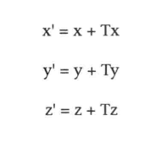
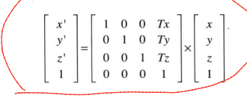
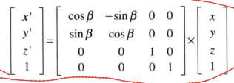
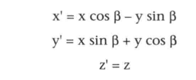
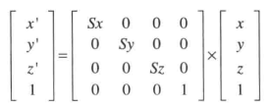
平移、旋转、缩放
1 0 0 0
0 1 0 0
0 0 1 0
Tx TyTz0
推演
推演
cosB sinB 0 0
-sinB cosB 0 0
0 0 1 0
0 0 0 1
推演
推演
Sx 0 0 0
0 Sy 0 0
0 0 Sz 0
Tx Ty Tz 1
x’ = x * 5
y’ = y * 5
z’ = z * 5
推演
推演

Slide 7
3
PART ONE
理论基础

Slide 8
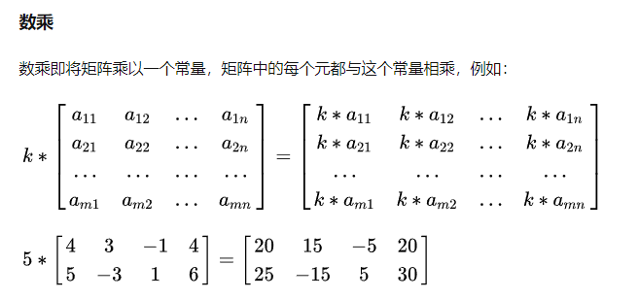
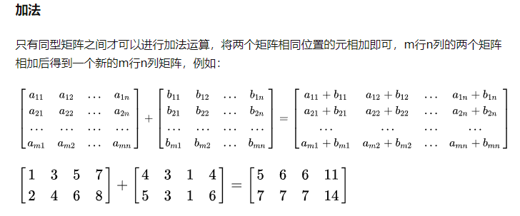
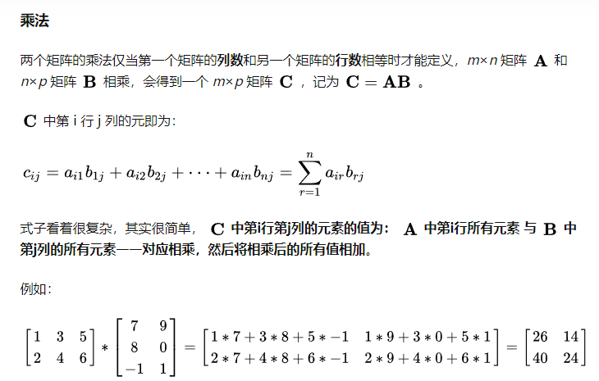
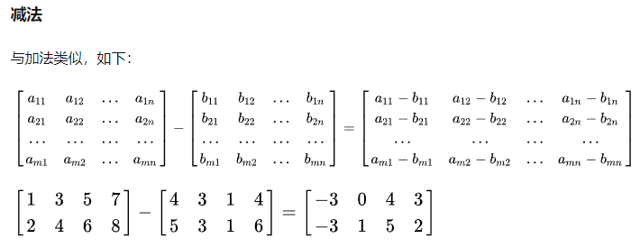
数学工具—矩阵
我们在进行基础变换的时候，涉及到多个变量且变化频率高，在实际的webgl应用开发过程中，其复杂程度更令人发指，故引入了数学工具—矩阵。（具有规律性的二维数组）计算机实际上是一个固执的老顽童，它最喜欢有规律性质的东西，所以这样一拍即合，计算机技术与数学理论达成情人关系（webgl内置了矩阵系统）。本堂课的内容就是将变换过程转换成矩阵进行表示。
基本运算

Slide 9
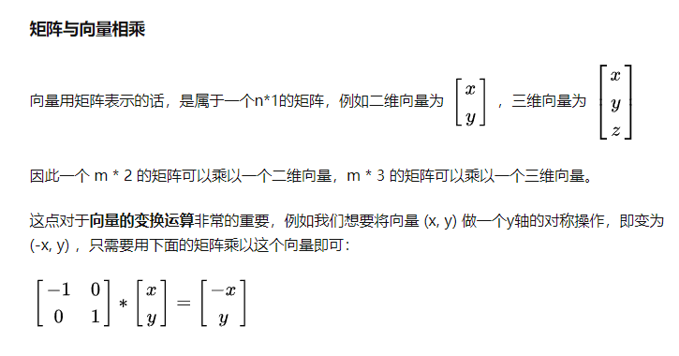
数学工具—矩阵

Slide 10
手动推导
平移
位移变换推倒过程（手推）
旋转
缩放

Slide 11
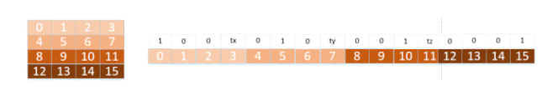
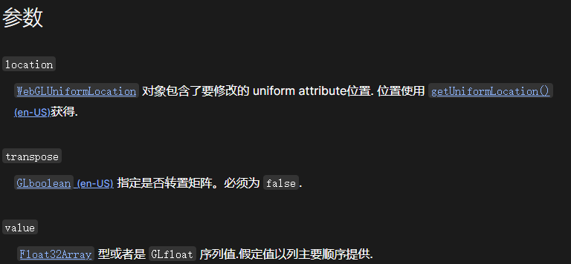

常用API
计算机技术与数学理论达成情人关系（webgl内置了矩阵系统）
行主序是指以行为优先单位，在内存中逐行存储；
WebGLRenderingContext.uniformMatrix2fv(location, transpose, value);
WebGLRenderingContext.uniformMatrix3fv(location, transpose, value);
WebGLRenderingContext.uniformMatrix4fv(location, transpose, value);
转置
列主序是指以列为优先单位，在内存中逐列存储。

Slide 12
4
PART ONE
案例实践

Slide 13
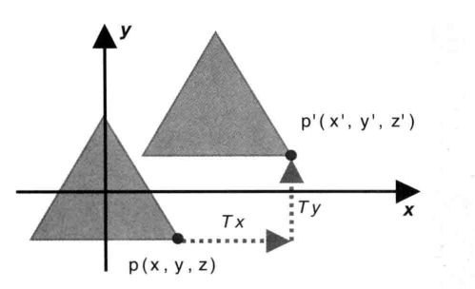
平移、旋转、缩放变换
1.变换的值
2.uniformMatrix4fv()
3.赋值到shader
initwebgl
initshader
initbuffer
draw
render

Slide 14
谢谢观看
THANK YOU

